Slide 1

2. 변수와 자료형
박은종

Slide 2
컴퓨터에서 데이터 표현하기
컴퓨터는 0과 1로만 데이터를 저장 함
bit(비트) : 컴퓨터가 표현하는 데이터의 최소 단위로 2진수 하나의 값을 저장할 수 있는 메모리의 크기
byte(바이트) : 1byte = 8bit

Slide 3
0과 1의 표현- 2진수
컴퓨터는 0과 1로 자료를 표현한다. 따라서 숫자나 문자도 0과 1의 조합으로 표현된다.
0 0000000
1 0000001
2 0000010
3 0000011
4 0000100
5 0000101
10진수
2진수

Slide 4
10진수와 16진수
2진수로 표현하면 길이가 길어지므로 8진수나 16진수를 사용하기도 한다.
9 9
10 A
11 B
12 C
13 D
14 E
15 F
16 10
10진수
16진수

Slide 5
10진수, 16진수, 8진수
숫자 10을 10진수, 8진수, 16진수로 출력해보자
package chapter2;
public class BinaryTest {
public static void main(String[] args) {
int num = 10;
int bNum = 0B1010;
int oNum = 012;
int hNum = 0XA;
System.out.println(num);
System.out.println(bNum);
System.out.println(oNum);
System.out.println(hNum);
}
}

Slide 6
음의 정수는 어떻게 표현할까?
정수의 가장 왼쪽에 존재하는 비트는 부호비트 입니다.
MSB (Most Significant Bit ) 가장 중요한 비트라는 뜻
음수를 만드는 방법은 2의 보수를 취한다.
1의 보수를 취한다
0 0 0 0 0 1 0 1
1 1 1 1 1 0 1 0
1을 더한다
1 1 1 1 1 0 1 1

Slide 7
0 0 0 0 0 1 0 1
+
1 1 1 1 1 0 1 1
0 0 0 0 0 0 0 0

Slide 8
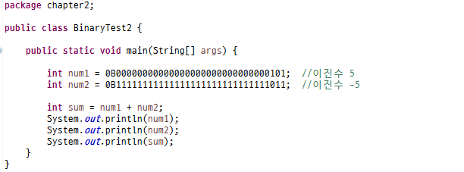
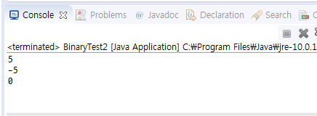
양수와 음수 더 하기

Slide 9
변수
사람의 나이는 해가 바뀌면 변한다. (age)
두 수를 이용하여 사칙 연산을 하면 그 결과 값은 연산자에 따라
달라진다. (result)
게임을 하면 게임 레벨이 점점 올라간다 (level)
프로그래밍에서 값(Data)를 사용
하기 위해 선언하는 것을 변수라 한다.

Slide 10
변수
프로그램에서 사용되는 자료를 저장하기 위한 공간
할당 받은 메모리의 주소 대신 부르는 이름
프로그램 실행 중에 값 변경 가능
사용되기 이전에 선언 되어야 한다.
variable 이라 함
level

Slide 11
변수의 선언과 초기화
int level ; //level 이라는 이름의 변수 선언
int level = 0; //level 변수 선언과 동시에 0 으로 초기화
int level;
level = 10 ;
int의 역할 : level 변수의 데이터 타입을 정의
int의 의미 : level은 정수이며 4바이트의 메모리
공간을 사용한다.

Slide 12
변수 선언 시 유의점
변수의 이름은 알파벳, 숫자, _, $로 구성된다.
대소문자를 구분한다.
변수의 이름은 숫자로 시작할 수 없고, 키워드도 변수의 이름으로 사용할 수 없다.
이름 사이에 공백이 있을 수 없다.
변수의 이름을 정할 때는 변수의 역할에 어울리는, 의미 있는 이름을 지어야 한다.

Slide 13
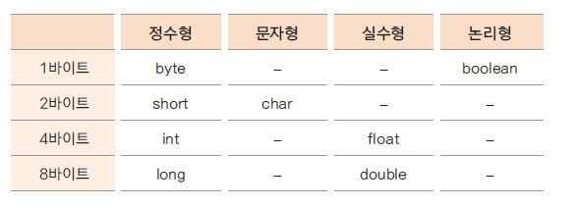
변수가 저장되는 공간의 특성 - 자료형
변수가 사용할 공간의 크기와 특성에 따라 자료형을 사용하여
변수를 선언한다.
예) int num;

Slide 14
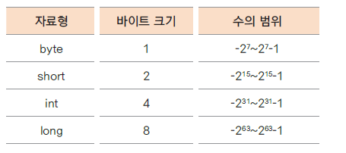
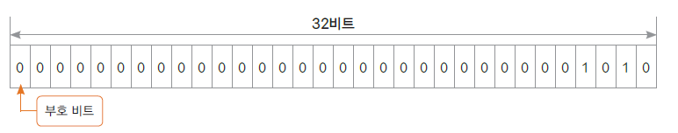
정수 자료형
int 로 10을 표현 할 때

Slide 15
byte 와 short
byte: 1바이트 단위의 자료형
동영상, 음악 파일등 실행 파일의 자료를 처리 할 때 사용하기
좋은 자료형
short: 2바이트 단위의 자료형
주로 c/c++ 언어와의 호환 시 사용

Slide 16
int
자바에서 사용하는 정수에 대한 기본 자료 형
4바이트 단위의 자료 형
프로그램에서 사용하는 모든 숫자(리터럴) 은 기본적으로 int (4바이트)로 저장됨
32 비트를 초과하는 숫자는 long 형으로 처리해야 함

Slide 17
long
8바이트 자료형
가장 큰 정수 자료 형
숫자의 뒤에 L 또는 l 을 써서 long 형임을 표시해야 함
예) int num = 12345678900; //오류 남 int 의 범위 넘은 값 대입
long num = 12345678900; // 오류 남
숫자(리터럴) 12345678900 은 기본형이 int 인데 int 의 범위가
넘는 수
=> 숫자(리터럴) 12345678900을 long으로 처리하도록 명시
long num = 12345678900L; // ok 소문자 l을 써도 되지만
//1 과 구분하기 위해 대문자로 씀

Slide 18
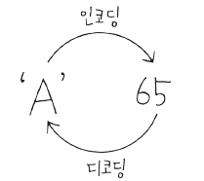
char - 문자 자료형
컴퓨터에서는 문자도 내부적으로는 비트의 조합으로 표현
자바에서는 문자를 2 바이트로 처리
인코딩 - 각 문자에 따른 특정한 숫자 값(코드 값)을 부여
디코딩 – 숫자 값을 원래의 문자로 변환

Slide 19
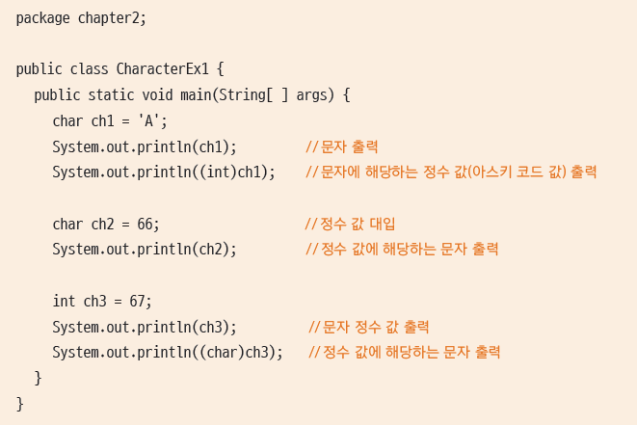
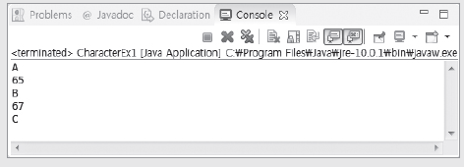
char 사용하기

Slide 20
문자 세트
문자세트 : 문자를 위한 코드 값 (숫자 값) 들을 정해 놓은 세트
아스키(ASCII) : 1 바이트로 영문자, 숫자, 특수문자 등을 표현 함
유니코드 (Unicode) : 한글과 같은 복잡한 언어를 표현하기 위한
표준 인코딩 UTF-8, UTF-16 이 대표적
( https://www.unicode.org/charts/PDF/UAC00.pdf 참고)
문자를 변수에 저장하면? 문자에 해당하는 코드 값이 저장됨
자바는 유니코드 UTF-16 인코딩 사용 함

Slide 21
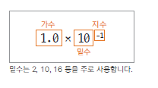
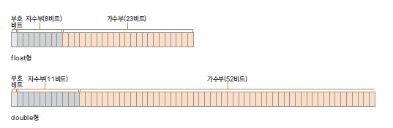
float, double - 실수 자료형
부동 소수점 방식: 실수를 지수부와 가수부로 표현함
무한의 실수를 표현하기 위한 방식
0.1 을 표현하는 방식
실수 자료형 : float(4바이트) double(8바이트 )

Slide 22
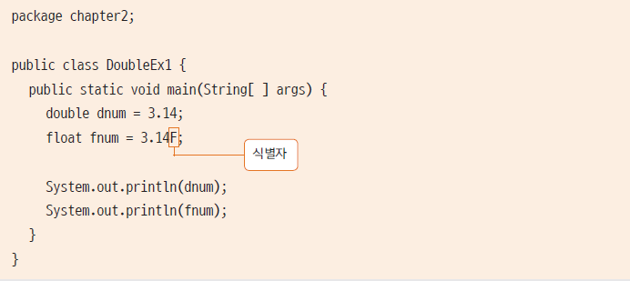
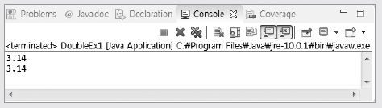
float, double - 실수 자료형
실수는 기본 적으로 double 로 처리 함
float 형으로 사용하는 경우 숫자에 f, F 를 명시 함

Slide 23
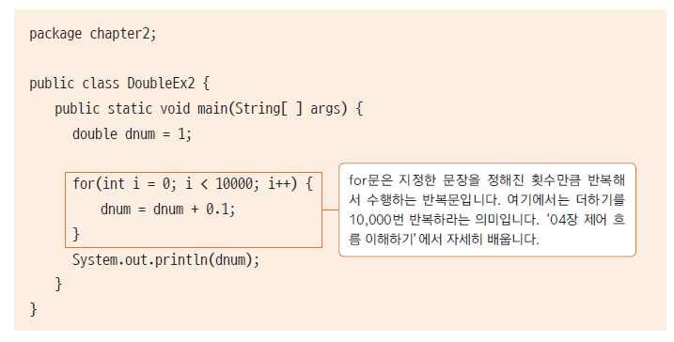
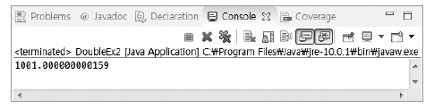
부동 소수점 방식의 오류
지수와 가수로 표현 되는 부동 소수 점은 0을 표현할 수 없음
따라서 부동 소수점 방식에서는 약간의 오차가 발생할 수 있음
ㅇ
결과 값이 1001이 아님
오차를 감수하더라도 넓은 범위의 수를 표현하기 위해 사용

Slide 24
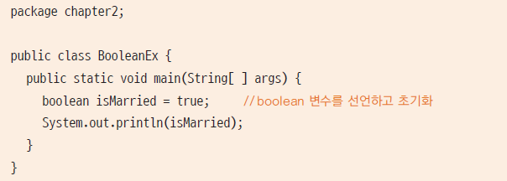
boolean - 논리형
논리값 true (참) , false(거짓) 을 표현하는 자료형
boolean 으로 선언

Slide 25

자료형 없이 변수 사용하기 (자바 10)
자료형이 필요한 이유:
변수를 선언 할 때는 변수가 사용할 메모리 크기와 타입을
구분하기 위해 자료형을 사용
지역 변수 자료형 추론 (local variable type inference) :
변수에 대입되는 값을 보고 컴파일러가 추론

Slide 26
상수
상수 : 변하지 않는 값 ( cf 변수 : 변하는 값)
상수를 선언 : final 키워드 사용
final double PI = 3.14;
final int MAX_NUM = 100;
final 로 선언된 상수는 다른 값을 대입 할 수 없음
PI = 3.15; // 에러 남
프로그램 내에서 변경되지 말아야 하는 값을 상수로 선언 해 두고 혹시 변경되는 경우 선언된 값만 수정

Slide 27
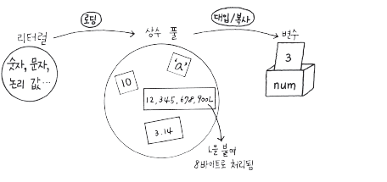
리터럴(literal)
리터럴 : 프로그램에서 사용하는 모든 숫자, 값, 논리 값
예) 10, 3.14, ‘A’, true
리터럴에 해당되는 값은 특정 메모리 공간인 상수 풀(constant pool)에 있음
필요한 경우 상수 풀에서 가져와서 사용
상수 풀에 저장 할 때 정수는 int로 실수는 double로 저장
따라서 long 이나 float 값으로 저장해야 하는 경우 식별자 (L, l, F, f)를 명시해야 함

Slide 28
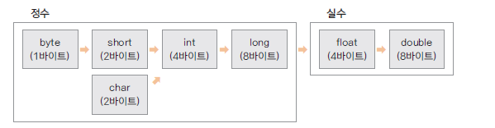
형 변환(type conversion)
자료형은 각각 사용하는 메모리 크기와 방식이 다름
서로 다른 자료형의 값이 대입되는 경우 형 변환이 일어 남
묵시적 형변환 : 작은 수 에서 큰 수로
덜 정밀한 수에서 더 정밀한 수로 대입되는 경우
예) long num = 3; // int 값에서 long으로 자동 형 변환
// L, l 을 명시하지 않아도 됨
명시적 형 변환: 묵시적 형 변환의 반대의 경우
변환 되는 자료 형을 명시해야 함 자료의 손실이 발생 할 수 있음
예) double dNum = 3.14;
int num = (int)dNum; //자료형 명시

